Slide 1

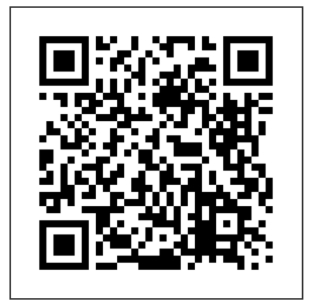



Taller de Minería de Datos
Modelo Naive Bayes
Clasificación de Solicitantes Crédito
Alejandro Peña P.,Ph.D. – Lina María Sepúlveda Ph.D.
japena@eafit.edu.co, lmsepulvec@eafit.edu.co
Área de Gestión de la Información y Riesgos
Escuela de Administración
Distinguished International Associates
Royal Academy – Legacy Award
www.eafit.edu.co
INSPIRA CREA TRANSFORMA

Slide 2
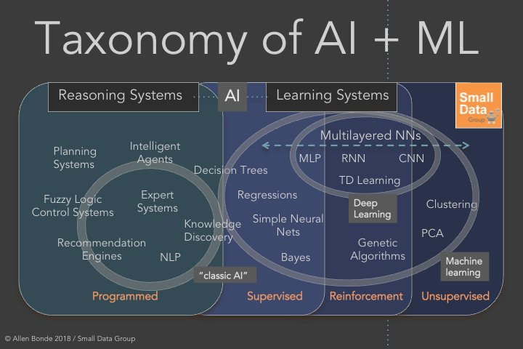
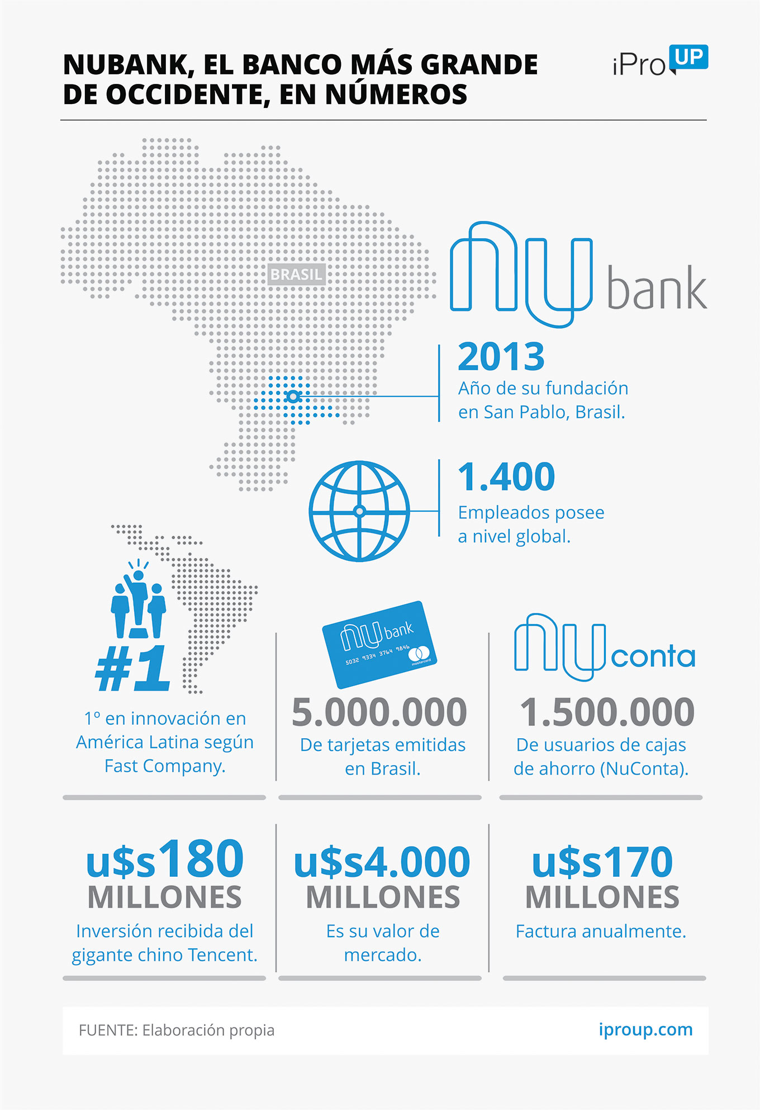

Contenido
C1: Educación y Experiencia
Premios y Reconocimientos
Productos Tecnológicos – Software
Publicaciones y Proyectos
C2: Propuesta de Investigación
C3: Desarrollo curricular y alumnado
C4: Instituto Inteligencia Artificial
Propuesta COVID-19
FINTECH, Desarrollo de productos financieros soportados en la IA – Banca Cognitiva.
INSURTECH, Asegurar nuevos conceptos promovidos IOT-IOB – Riesgos Paramétricos.
Sostenibilidad Ambiental y Financiera

Slide 3

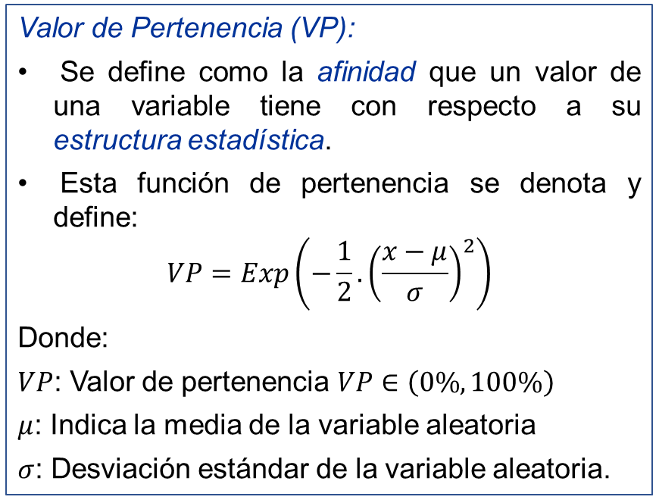
Modelo Naive Bayes
Taller Minería de Datos
Contenido
Analítica y Ciencia Datos
Medidas de Tendencia Central y Dispersión
Coeficiente de Correlación
Normalización
Programación - POO
Modelos Machine Learning
Introducción al Machine Learning
Modelo Naive Bayes
Referencias
El Modelo Naive Bayes es un modelo Machine Learning (ML) por aprendizaje supervisado para la clasificación de los datos en términos de una variable de referencia.
Caso de Estudio:
Una Fintech quiere clasificar sus solicitantes de crédito tomando como referencia la variable Preaprobación.
La variable preaprobación (Referencia), es una variable binaria, la cual toma los valores 0 (PreNegado) y 1 (Preaprobado).
Para este modelo, la entidad financiera quiere utilizar como variables de entrada: Edad, Ingresos, Egresos, Monto.
Valor de Pertenencia (VP):
Se define como la afinidad que un valor de una variable tiene con respecto a su estructura estadística.
Esta función de pertenencia se denota y define:
$$VP=Exp\left(−\frac{1}{2}.{\left(\frac{x−μ}{σ}\right)}^{2}\right)$$
Donde:
$VP$: Valor de pertenencia $VP∈\left(0\%,100\%\right)$
$μ$: Indica la media de la variable aleatoria
$σ$: Desviación estándar de la variable aleatoria.

Slide 4
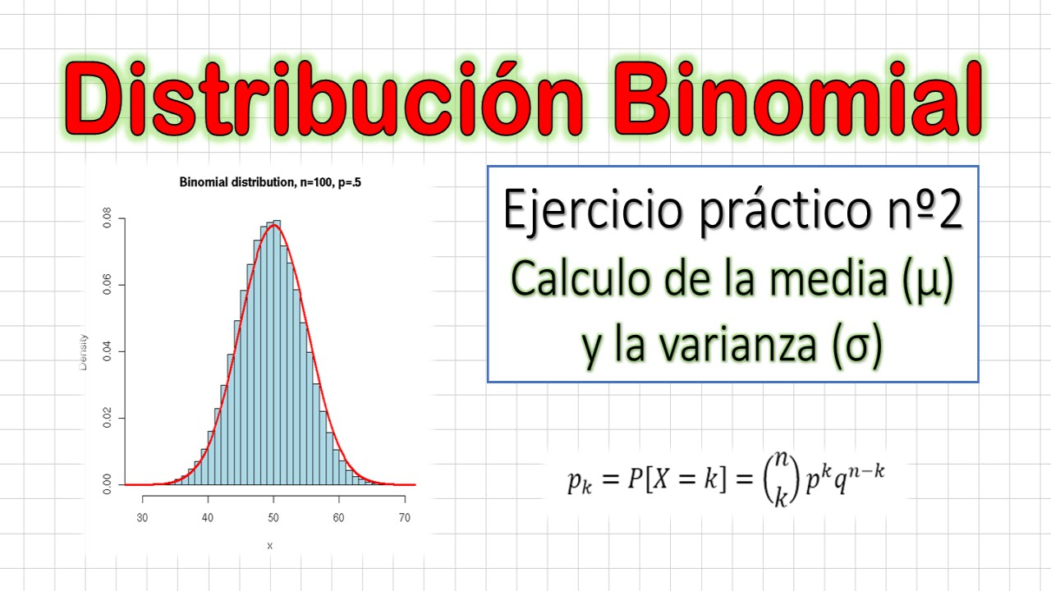
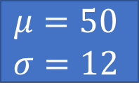
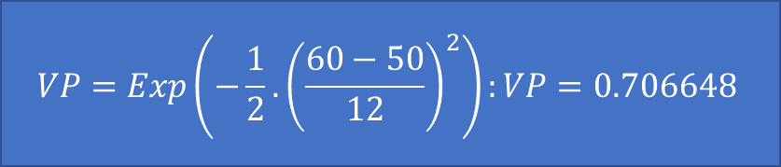
Modelo Naive Bayes
Taller Minería de Datos
Contenido
Analítica y Ciencia Datos
Medidas de Tendencia Central y Dispersión
Coeficiente de Correlación
Normalización
Programación - POO
Modelos Machine Learning
Introducción al Machine Learning
Modelo Naive Bayes
Referencias
El Modelo Naive Bayes es un modelo Machine Learning (ML) por aprendizaje supervisado para la clasificación de los datos en términos de una variable de referencia.
Valor de Pertenencia (VP):
Se define como la afinidad que un valor de una variable tiene con respecto a su estructura estadística.
Esta función de pertenencia se denota y define:
$$VP=Exp\left(−\frac{1}{2}.{\left(\frac{x−μ}{σ}\right)}^{2}\right)$$
Donde:
$VP$: Valor de pertenencia $VP∈\left(0\%,100\%\right)$
$μ$: Indica la media de la variable aleatoria
$σ$: Desviación estándar de la variable aleatoria.
Edad
$$μ=50$$
$$σ=12$$
$$VP=Exp\left(−\frac{1}{2}.{\left(\frac{60−50}{12}\right)}^{2}\right):VP=0.706648$$

Slide 5
Modelo Naive Bayes
Taller Minería de Datos
Contenido
Analítica y Ciencia Datos
Medidas de Tendencia Central y Dispersión
Coeficiente de Correlación
Normalización
Programación - POO
Modelos Machine Learning
Introducción al Machine Learning
Modelo Naive Bayes
Referencias
El Modelo Naive Bayes es un modelo Machine Learning (ML) por aprendizaje supervisado para la clasificación de los datos en términos de una variable de referencia.
Reto- Challege:
Modelo Naive Bayes Multivariado:
Crear una modelo Naive Bayes para la regularización de la preaprobación de créditos para la totalidad de los solicitantes del crédito que componen la base de datos de referencia
Las variables socioeconómicas que describen un solicitante de crédito son las siguientes: Edad, Hijos, Personas a Cargo, Estrato, Ingresos, Egresos, Monto, Plazo y Cuota
$$μ=50$$
$$σ=12$$
$$VP=Exp\left(−\frac{1}{2}.{\left(\frac{60−50}{12}\right)}^{2}\right):VP=0.706648$$

Slide 6
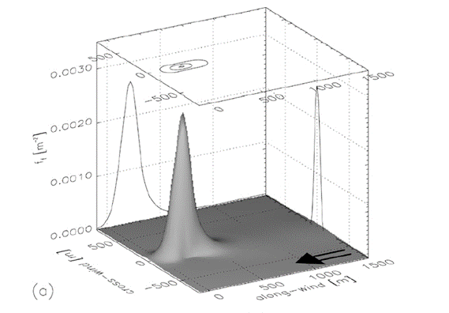
Introducción al Teorema de Bayes
Concepto General
Taller Minería de Datos
Contenido
Analítica y Ciencia Datos
Medidas de Tendencia Central y Dispersión
Coeficiente de Correlación
Normalización
Programación - POO
Modelos Machine Learning
Introducción al Machine Learning
Modelo Naive Bayes
Referencias
Alejandro Peña P. (PhD)
japena@eafit.edu.co
Coordinador Área Analítica y Ciencia de Datos
Área Gestión de la Información y Riesgos
Escuela de Administración

Slide 7
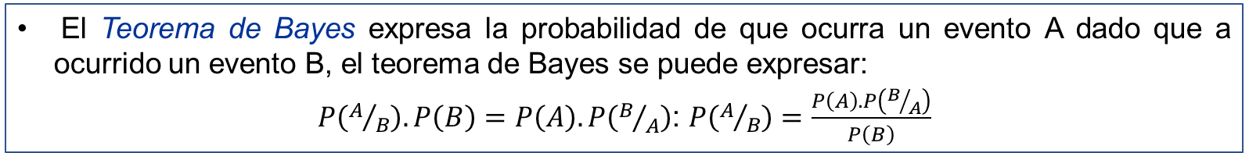
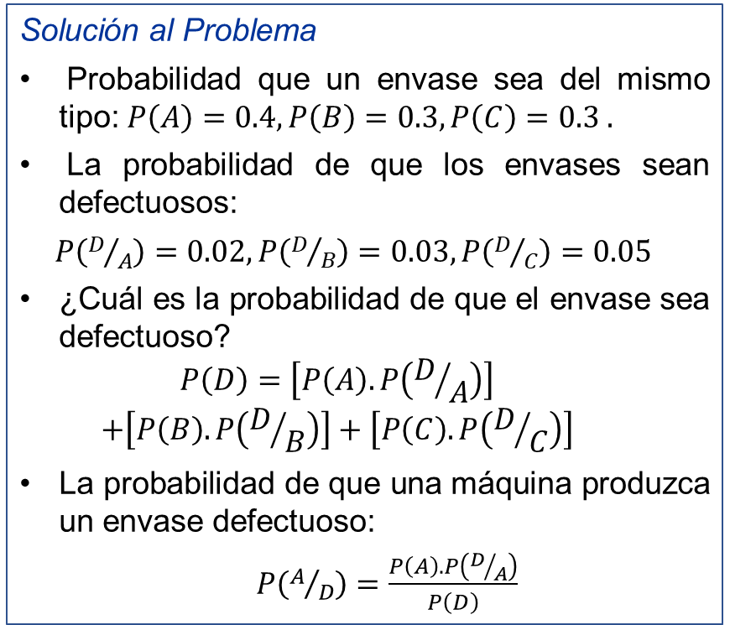
Teorema de Bayes
Taller Minería de Datos
Contenido
Analítica y Ciencia Datos
Medidas de Tendencia Central y Dispersión
Coeficiente de Correlación
Normalización
Programación - POO
Modelos Machine Learning
Introducción al Machine Learning
Modelo Naive Bayes
Referencias
El Teorema de Bayes expresa la probabilidad de que ocurra un evento A dado que a ocurrido un evento B, el teorema de Bayes se puede expresar:
$P\left(A/B\right).P\left(B\right)=P\left(A\right).P\left(B/A\right)$: $P\left(A/B\right)=\frac{P\left(A\right).P\left(B/A\right)}{P\left(B\right)}$
Caso de Estudio:
Una empresa tiene una fábrica que dispone de tres máquinas A,B,C, que produce tres envases.
Se sabe que la máquina A produce el 40%, la máquina B el 30% y la máquina C un 30%.
Se sabe que cada máquina produce envases defectuosos,. La máquina A produce el 2%, la máquina B un 3% y la máquina C un 5%.
¿Cuál es la probabilidad de que el envase sea defectuoso cuando fue producido por la máquina A?
Solución al Problema
Probabilidad que un envase sea del mismo tipo: $P\left(A\right)=0.4, P\left(B\right)=0.3, P\left(C\right)=0.3 .$
La probabilidad de que los envases sean defectuosos:
$P\left(D/A\right)=0.02, P\left(D/B\right)=0.03, P\left(D/C\right)=0.05$
¿Cuál es la probabilidad de que el envase sea defectuoso?
$$P\left(D\right)=\left[P\left(A\right).P\left(D/A\right)\right]$$
$$+\left[P\left(B\right).P\left(D/B\right)\right]+\left[P\left(C\right).P\left(D/C\right)\right]$$
La probabilidad de que una máquina produzca un envase defectuoso:
$P\left(A/D\right)=\frac{P\left(A\right).P\left(D/A\right)}{P\left(D\right)}$

Slide 8
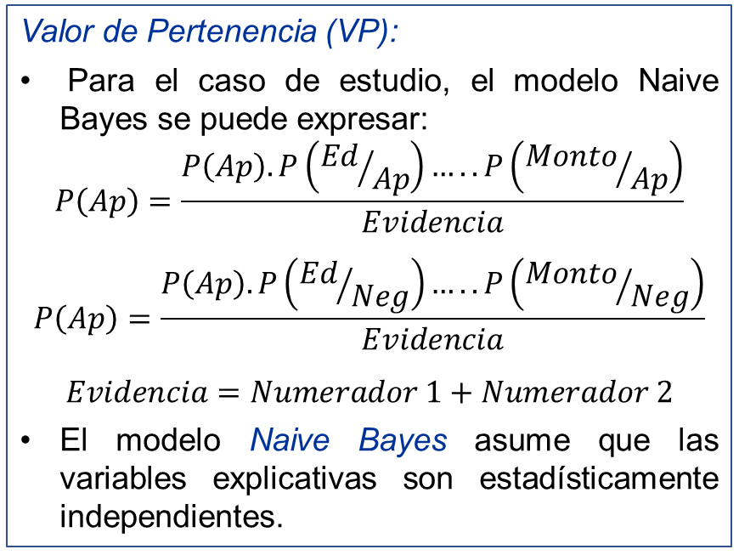
Modelo Naive Bayes
Taller Minería de Datos
Contenido
Analítica y Ciencia Datos
Medidas de Tendencia Central y Dispersión
Coeficiente de Correlación
Normalización
Programación - POO
Modelos Machine Learning
Introducción al Machine Learning
Modelo Naive Bayes
Referencias
El Modelo Naive Bayes es un modelo Machine Learning (ML) por aprendizaje supervisado para la clasificación de los datos en términos de una variable de referencia.
Caso de Estudio:
Una Fintech quiere clasificar sus solicitantes de crédito tomando como referencia la variable Preaprobación.
La variable preaprobación, es una variable binaria, la cual toma los valores 0 (PreNegado) y 1 (Preaprobado).
Para este modelo, la entidad financiera quiere utilizar como variables de entrada: Edad, Ingresos, Egresos, Monto.
Valor de Pertenencia (VP):
Para el caso de estudio, el modelo Naive Bayes se puede expresar:
$$P\left(Ap\right)=\frac{P\left(Ap\right).P\left({Ed}/{Ap}\right)…..P\left({Monto}/{Ap}\right)}{Evidencia}$$
$$P\left(Ap\right)=\frac{P\left(Ap\right).P\left({Ed}/{Neg}\right)…..P\left({Monto}/{Neg}\right)}{Evidencia}$$
$$Evidencia=Numerador 1+Numerador 2$$
El modelo Naive Bayes asume que las variables explicativas son estadísticamente independientes.

Slide 9

Muchas Gracias

